Slide 1
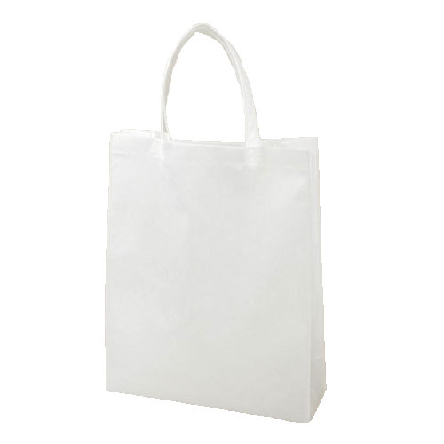
【提案書】
ベーシックトート PET(A4縦)
特徴
長めの持ち手で肩掛けしやすい、底と横部分が広がるA4サイズのスクエアトートバッグ。イベントや展示会用のノベルティとして人気が高く、カタログやパンフレット類を綺麗に収納できます。
納期
納期スペース
仕様
カラー展開：白
素材：本体/ポリエステル不織布、底板/厚紙
サイズ：W260×H330×G90
備考：高温フルカラ-転写印刷専用商品となります。生地にエンボスがなくポリエステル素材となります。
お見積
お見積りスペース

